Slide 1

COCO BONGO
Gestion de crise
R6.Cyber-04
Emilie Guilhot Emeline Cristel Thomas Bilger Louis Steffan Sarah Grenot
Rapport I Février 2024

Slide 2
04
PRÉSENTATION DE L’ENTREPRISE
SITUATION
06
GESTION DE LA CRISE
07
LA COMMUNICATION
08
Sommaire
LE TECHNIQUE
10
GESTION DE L’ENTREPRISE
13
LE APRÈS
16

Slide 3

“L’excellence à porter de main ”
3

Slide 4

COCO BONGO
Import
Spiritueux
Coco Bongo est une entreprise martiniquaise renommée, spécialisée dans l'importation de spiritueux et de voitures de luxe. Fondée par Sarah Grenot, l'entreprise a su conquérir le marché local grâce à son engagement envers l'excellence et la qualité.
Voiture de luxe
4

Slide 5
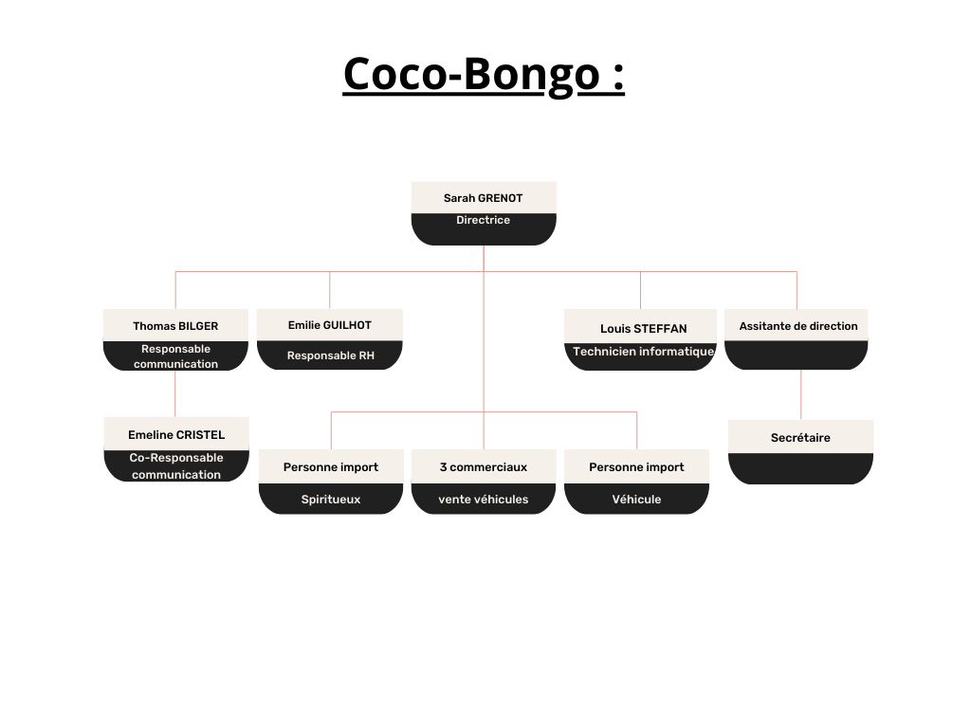
COCO BONGO
5

Slide 6
Situation
Le directeur de l'entreprise a contacté le technicien informatique un samedi après-midi, car il rencontrait des difficultés à se connecter au réseau de l'entreprise via VPN.
À la suite de quelques investigations, nous avons découvert que notre entreprise avait été piratée et que les pirates demandaient une rançon de 300 000 euros pour la restitution de nos données, qui avaient été chiffrées.
Le lendemain le dimanche la crise est déclenché, l’entreprise ouvre une cellule de crise composé de:
-La directrice
-Le technicien informatique
-La RH
-Le responsable communicant
-Le co communicant
6

Slide 7
Gestion de crise
7

Slide 8
La communication
8

Slide 9
Communication
QUELQUES DATES ...
J-0
J+2
Informer les différentes personnes public et morales
J+16
Communication reprise d’activité nominal
Interview dans le journal
Porter plainte à la gendarmerie
Réunion pour informer les collaborateurs
Prévenir les clients dont nous avons le contact
Porter plainte à la CNIL
Interview avec un journal local
DÉCOUVERTE DE L’ATTAQUE
Informer les clients d’une reprise d’activité partielle
Sortir de la crise
J+1
J+3
J+24
9

Slide 10
Le technique
10

Slide 11
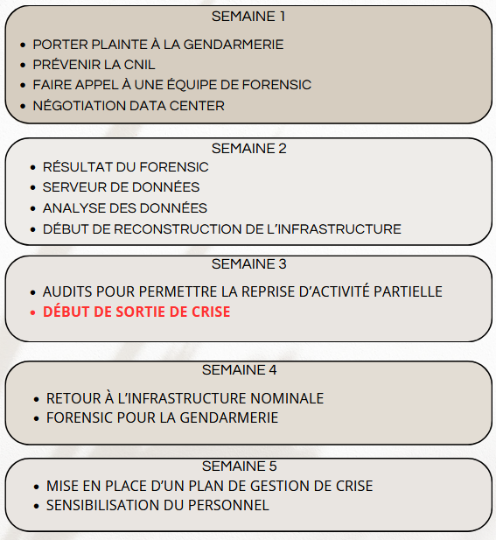
Gestion de la crise
quelques moments clés par semaine
11
Notes:
Entreprise certifié par l’ANSSI
La vulnérabilité Log4Shell repose sur la manière dont Log4j traite les chaînes de caractères. Lorsqu'une application enregistre des messages dans ses journaux en utilisant Log4j, si le message contient un certain format de requête (JNDI - Java Naming and Directory Interface), Log4j tente d'interpréter cette requête. Si la requête est conçue pour pointer vers un serveur contrôlé par un attaquant, Log4j peut alors exécuter du code Java arbitraire fourni par cet attaquant.

Slide 12
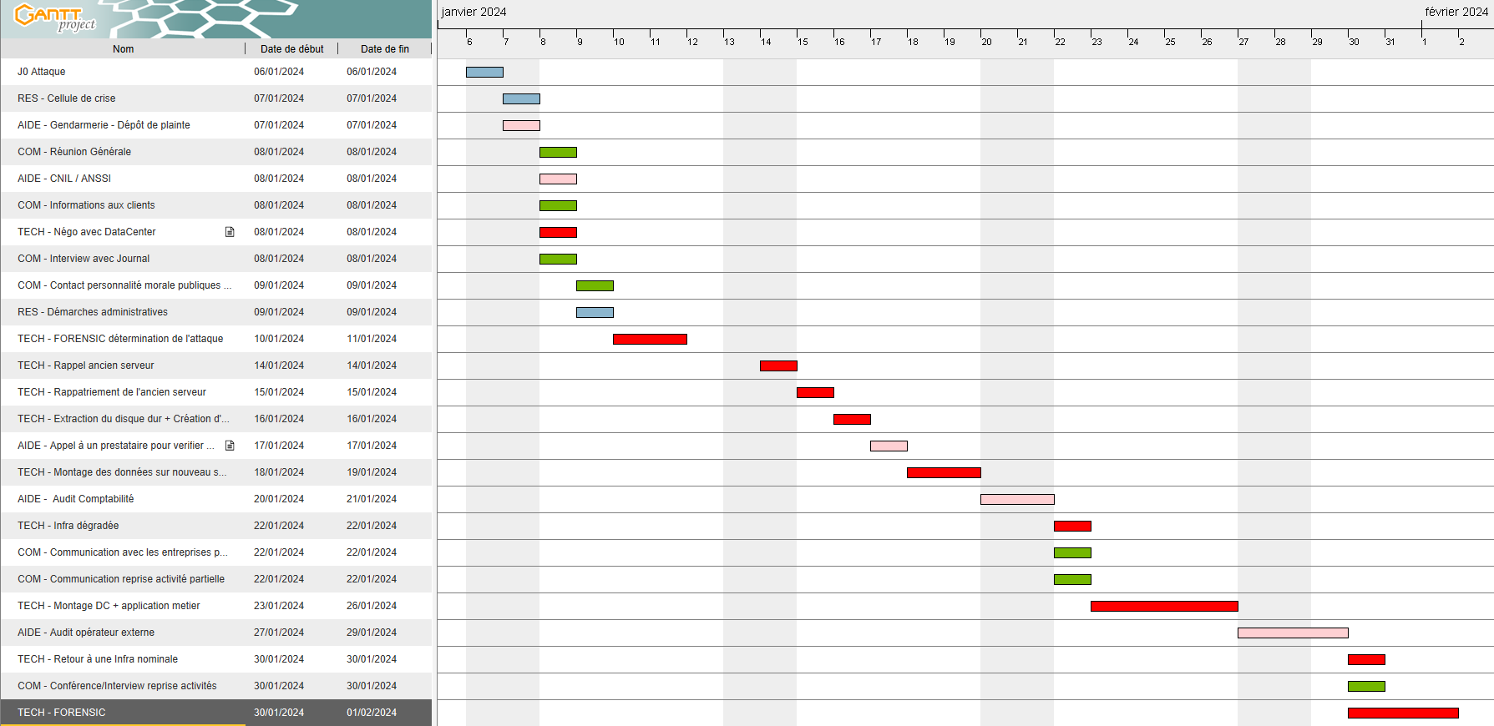
Gantt des étapes en parallèle
12

Slide 13
Gestion de l’entreprise
13

Slide 14
Gestion du personnel
1
ARRÊT DU TRAVAIL
L’assistante de direction : 3j CP puis travail à mi-temps
La secrétaire : 3j CP puis CT
2 commerciaux : 3j CP puis CT
1 commercial : 3j CP puis travail à mi-temps
2 agents import : travail à mi-temps
2
SOUTIEN AUX EMPLOYÉS
Mise en place d’une cellule d’écoute psychologique
CP: congé payé CT: chômage technique
14

Slide 15
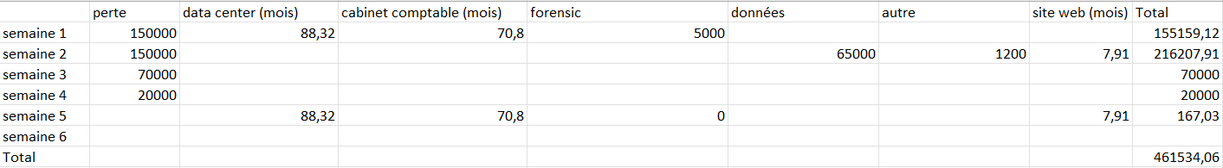
GESTION DES COÛTS
Gestion des coûts en semaines:
2 premières semaines perte de 30.000 euro par jour
3 ème semaine perte de 30.000 premier jour puis 10.000 euro par jour
Frais mensuel pour le data center, le cabinet de comptabilité, et le site web
Autre : PC et disque dur
Emprunt à la banque pour supporter les pertes
Pertes total environ 462.000 euro
15

Slide 16
LE APRÈS
L’entreprise à pu se remettre de la crise. Elle a repris le court de ses activités ,quelques mesures ont été prises pour qu’une telle situation ne se reproduise plus:
-Mise en place d’un plan de gestion de crise
-Recrutement d’un alternant pour aider le technicien
-Mise en place d’une aide psychologique pour les employés
Quelques mois après les événements l’entreprise se sera entièrement remise des événements et les équipes sont plus soudées que jamais.
16

Slide 17
Merci de votre attention

